Slide 1
웹페이지 구축을 위한
Javascript
304-34.함수객체
이호진

Slide 2





01[HTML+CSS+ JAVASCRIPT]
객체의 기본

Slide 3
객체의 기본
배열은 요소에 접근할 때 인덱스를 사용하지만, 객체는 키(key)를 사용
객체는 중괄호{...}로 생성하며, 다음과 같은 형태의 자료를 쉼표(,)로 연결해서 입력
키: 값
객체 선언 예시
<script> const product = { 제품명: '7D 건조 망고', 유형: '당절임', 성분: '망고, 설탕, 메타중아황산나트륨, 치자황색소', 원산지: '필리핀' } </script>
키 | 속성
제품명 | 7D 건조 망고
유형 | 당절임
성분 | 망고, 설탕, 메타중아황산나트륨, 치자황색소
원산지 | 필리핀
키와 값 뒤에 쉼표(,)를 넣어 구분

Slide 4
프로퍼티 접근
객체 요소에 접근하기(대괄호 [ ] 사용)
객체 요소에 접근하기(온점 . 사용)
product[‘제품명’] product['유형’] product['성분'] product['원산지']
'7D 건조 망고'
product.제품명 product.유형 product.성분 product.원산지
'7D 건조 망고'
'당절임'
'당절임'
'망고, 설탕, 메타중아황산나트륨, 치자황색소'
'망고, 설탕, 메타중아황산나트륨, 치자황색소'
'필리핀'
'필리핀'
식별자로 사용할 수 없는 단어를 키로 사용할 경우
객체를 생성할 때 키(key)는 식별자와 문자열을 모두 사용 가능 대부분의 개발자가 식별자를 키로 사용하지만, 식별자로 사용할 수 없는 단어를 키로 사용할 때는 문자열을 사용
식별자가 아닌 문자열을 키로 사용했을 때는 무조건 대괄호[...]를 사용해야 객체의 요소에 접근 가능

Slide 5
02[HTML+CSS+ JAVASCRIPT]
매소드

Slide 6
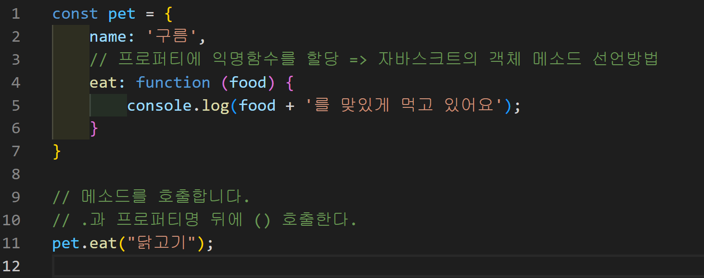
속성과 메소드
객체의 속성은 모든 형태의 자료값을 가질 수 있음
속성과 메소드 구분하기
메소드: 객체의 속성 중 함수 자료형인 속성
eat 메소드

Slide 7
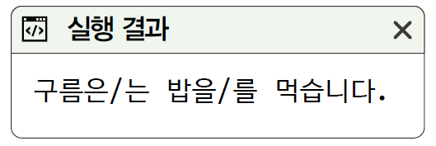
메소드 내부에서 this 키워드 사용하기
자기 자신의 자신이 가진 속성이라는 것을 표시할 때 this 키워드를 사용
메소드 내부에서의 this 키워드
01 <script> 02 // 변수를 선언합니다. 03 const pet = { 04 name: '구름', 05 eat: function (food) { 06 alert(this.name + '은/는 ' + food + '을/를 먹습니다.') 07 } 08 } 09 10 // 메소드를 호출합니다. 11 pet.eat('밥') 12 </script>
this 키워드를 사용해 자신이 가진
속성에 접근할 수 있음

Slide 8
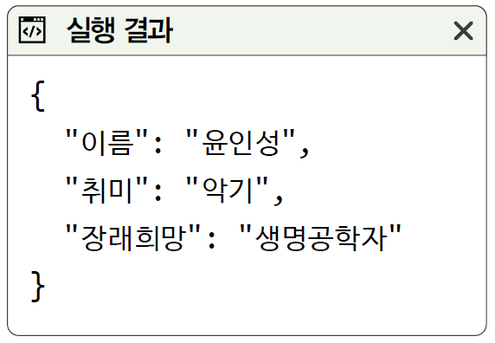
동적으로 객체 속성 추가/제거
01 <script> 02 // 객체를 선언합니다. 03 const student = {} 04 student.이름 = '윤인성' 05 student.취미 = '악기' 06 student.장래희망 = '생명공학자' 07 08 // 출력합니다. 09 console.log(JSON.stringify(student, null, 2)) 10 </script>

Slide 9
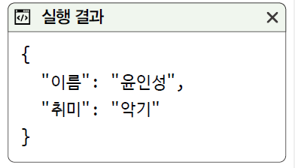
동적으로 객체 속성 추가/제거
동적으로 객체 속성 제거하기
delete 키워드 사용
delete 객체.속성
동적으로 객체 속성 제거하기
01 <script> 02 // 객체를 선언합니다. 03 const student = {} 04 student.이름 = '윤인성' 05 student.취미 = '악기' 06 student.장래희망 = '생명공학자’ 07 08 // 객체의 속성을 제거합니다. 09 delete student.장래희망 10 11 // 출력합니다. 12 console.log(JSON.stringify(student, null, 2)) 13 </script>

Slide 10
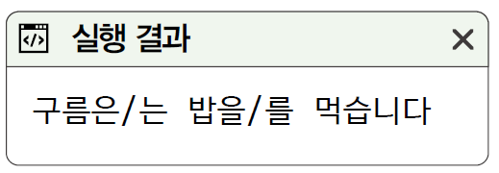
메소드 간단 선언 구문
01 <script> 02 // 변수를 선언합니다. 03 const pet = { 04 name: '구름', 05 eat (food) { 06 alert(this.name + '은/는 ' + food + '을/를 먹습니다.') 07 } 08 } 09 10 // 메소드를 호출합니다. 11 pet.eat('밥') 12 </script>

Slide 11
06[HTML+CSS+ JAVASCRIPT]
화살표 메서드

Slide 12
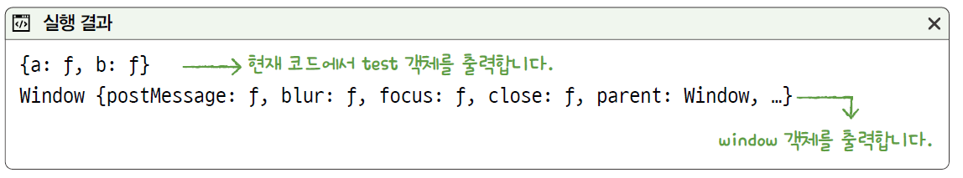
화살표 함수를 사용한 메소드
function () { } 형태로 선언하는 익명 함수와 () => { } 형태로 선언하는 화살표 함수는 객체의 메소드로 사용될 때 this 키워드를 다루는 방식이 다름
this 키워드의 차이 (소스 코드 6-1-5.html)
01 <script> 02 // 변수를 선언합니다. 03 const test = { 04 a: function () { 05 console.log(this) 06 }, 07 b: () => { 08 console.log(this) 09 } 10 } 11 12 // 메소드를 호출합니다. 13 test.a() 14 test.b() 15 </script>
익명 함수로 선언
화살표 함수로 선언
현재 코드에서 test 객체를 출력
window 객체를 출력

Slide 13
06[HTML+CSS+ JAVASCRIPT]
정리

Slide 14
마무리
5가지 키워드로 정리하는 핵심 포인트
요소란 배열 내부에 있는 값을 의미
속성은 객체 내부에 있는 값을 의미
메소드는 속성 중에 함수 자료형인 것을 의미
this 키워드는 객체 내부의 메소드에서 객체 자신을 나타내는 키워드
객체 생성 이후에 속성을 추가하거나 제거하는 것을 동적 속성 추가, 동적 속성 제거라고 함

Slide 15
06[HTML+CSS+ JAVASCRIPT]
확인문제

Slide 16
확인문제
확인 문제
다음과 같은 대상을 자바스크립트 객체로 선언하기. 자료형은 알맞다고 생각하는 것(문자열, 숫자, 불 등)으로 지정
다음 중 객체에 동적으로 속성을 추가하는 문법은?
① add 객체[속성] = 값 ② 객체.add(‘속성’, 값) ③ 객체[속성] = 값 ④ 객체[속성] add 값
다음 중 객체에 동적으로 속성을 제거하는 문법은?
① delete 객체[속성] ② 객체.delete(‘속성’) ③ delete 객체 from 속성 ④ delete 속성 from 객체
속성 이름 | 속성 값
name | 혼자 공부하는 파이썬
price | 18000
publisher | 한빛미디어

Slide 17
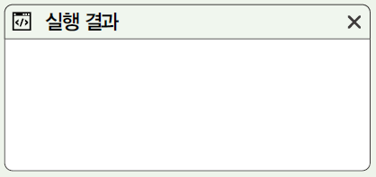
확인문제
확인 문제
다음 코드에서 메소드라고 부를 수 있는 속성에 동그라미 표시하고 코드의 실행 결과를 예측
<script> const object = { ko: '빵', en: 'bread', ja: 'パン', fr: 'pain', es: 'pan', lang: { ko: '한국어', en: '영어', ja: '일본어', fr: '프랑스어', es: '스페인어' }, print: function (lang) { console.log(`${this.ko}는 ${this.lang[lang]}로 ${this[lang]}입니다.`) } } object.print('es') </script>

Slide 18
06[HTML+CSS+ JAVASCRIPT]
객체의 속성과 메소드

Slide 19
객체자료형
객체 자료형
속성과 메소드를 가질 수 있는 모든 것은 객체
배열도 객체, 함수도 객체
배열인지 확인하려면 Array.isArray() 메소드를 사용 (Array도 메소드를 갖고 있으므로 객체)
함수는 ‘실행이 가능한 객체’. 자바스크립트에서는 함수를 일급 객체(first-class object) 또는 first-class citizen에 속한다고 표현
> const a = [] undefined > a.sample = 10 10 > a.sample 10
> function b () { } undefined > b.sample = 10 10 > b.sample 10
> typeof a "object" > Array.isArray(a) true

Slide 20
기본 자료형
기본 자료형
기본 자료형(primitive types 또는 primitives): 실체가 있는 것(undefined와 null 등이 아닌 것) 중에 객체가 아닌 것
숫자, 문자열, 불
이러한 자료형은 객체가 아니므로 속성을 가질 수 없음
> const c = 273 undefined > c.sample = 10 10 > c.sample undefined
> const d = '안녕하세요' undefined > d.sample = 10 10 > d.sample undefined > const e = true undefined > e.sample = 10 10 > e.sample undefined
속성을 만들 수 있는 것처럼 보이지만 실제로 속성이 만들어지지 않음
속성이 추가되지 않음

Slide 21
기본 자료형을 객체로 선언하기
기본 자료형을 객체로 선언하기
숫자 객체, 문자열 객체, 불 객체를 생성
단순한 기본 자료형이 아니므로 이전과 다르게 속성을 가짐
const 객체 = new 객체 자료형 이름()
new Number(10) new String('안녕하세요') new Boolean(true)
기본편 260 Chapter 06 | 객체 > const f = new Number(273) undefined > typeof f "object" > f.sample = 10 10 > f.sample 10 > f Number {273, sample: 10} > f + 0 273 > f.valueOf() 273
속성을 가질 수 있음
콘솔에서 단순하게 f를 출력하면 객체 형태로 출력
숫자와 똑같이 활용할 수 있고 valueOf() 메소드를
사용해서 값을 추출할 수도 있음

Slide 22
기본 자료형의 일시적 승급
기본 자료형의 일시적 승급
자바스크립트는 사용의 편리성을 위해서 기본 자료형의 속성과 메소드를 호출할 때(기본 자료형 뒤에 온점(.)을 찍고 무언가 하려고 하면) 일시적으로 기본 자료형을 객체로 승급시킴
> const h = '안녕하세요' undefined > h.sample = 10 10 > h.sample undefined
일시적으로 객체로 승급되어 sample 속성을 추가할 수 있음
일시적으로 승급된 것이라 추가했던 sample 속성은 이미 사라짐

Slide 23
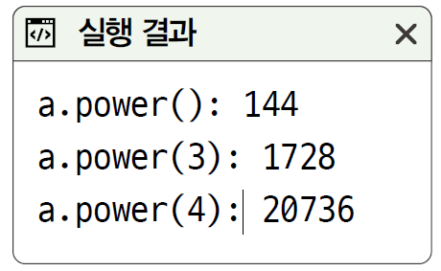
프로토타입 메소드 추가
프로토타입으로 메소드 추가하기
prototype 객체에 속성과 메소드를 추가하면 모든 객체(와 기본 자료형)에서 해당 속성과 메소드를 사용할 수 있음
프로토타입으로 숫자 메소드 추가하기 (소스 코드 6-2-1.html)
객체 자료형 이름.prototype.메소드 이름 = function () { }
01 <script> 02 // power() 메소드를 추가합니다. 03 Number.prototype.power = function (n = 2) { 04 return this.valueOf() ** n 05 } 06 07 // Number 객체의 power() 메소드를 사용합니다. 09 const a = 12 10 console.log('a.power():', a.power()) 11 console.log('a.power(3):', a.power(3)) 12 console.log('a.power(4):', a.power(4)) 13 </script>

Slide 24
객체의 속성과 메소드 사용하기(1)
프로토타입으로 메소드 추가하기
indexOf() 메소드로 자바스크립트에서 문자열 내부에 어떤 문자열이 있는지, 배열 내부에 어떤 자료가 있는지 확인
문자열 ‘안녕하세요’ 내부에 ‘안녕’, ‘하세’, ‘없는 문자열’이 있는지 확인하면, 해당 문자열이 시작하는 위치(인덱스)를 출력하고, 없으면 -1을 출력
배열의 indexOf() 메소드도 마찬가지로 작동
> const j = '안녕하세요' undefined > j.indexOf('안녕') 0 > j.indexOf('하세') 2 > j.indexOf('없는 문자열') -1
문자열 내에 있는 문자열이라면 그 인덱스를 출력
문자열 내에 없는 문자열이라면 -1을 출력

Slide 25
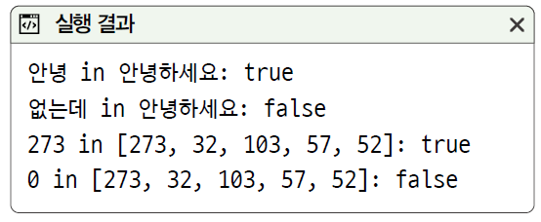
객체의 속성과 메소드 사용하기(1)
프로토타입으로 메소드 추가하기
프로토타입으로 문자열 메소드 추가하기 (소스 코드 6-2-2.html)
01 <script> 02 // contain() 메소드를 추가합니다. 03 String.prototype.contain = function (data) { 04 return this.indexOf(data) >= 0 05 } 06 07 Array.prototype.contain = function (data) { 08 return this.indexOf(data) >= 0 09 } 10 11 // String 객체의 contain() 메소드를 사용합니다. 12 const a = '안녕하세요' 13 console.log('안녕 in 안녕하세요:', a.contain('안녕')) 14 console.log('없는데 in 안녕하세요:', a.contain('없는데')) 15 16 // Array 객체의 contain() 메소드를 사용합니다. 17 const b = [273, 32, 103, 57, 52] 18 console.log('273 in [273, 32, 103, 57, 52]:', b.contain(273)) 19 console.log('0 in [273, 32, 103, 57, 52]:', b.contain(0)) 20 </script>

Slide 26
06[HTML+CSS+ JAVASCRIPT]
라이브러리

Slide 27
Lodash 라이브러리
개발할 때 보조적으로 사용하는 함수들을 제공해주는 유틸리티 라이브러리 중 가장 많이 사용
lodash 라이브러리 다운로드 페이지 https://lodash.com
Lodash CDN 링크 페이지 https://www.jsdelivr.com/package/npm/lodash
CDN(Contents Delivery Network)은 콘텐츠 전송 네트워크
min 버전: 자바스크립트 코드를 집핑(zipping)한 파일
집핑(zipping): 데이터를 CDN으로 전송하는 경우 데이터의 용량을 줄이고자 다음과 같이 소개를 줄이고 모든 코드를 응축
다양한 Lodash 라이브러리
Luxon와 date-fns: 날짜와 시간을 쉽게 다루는 라이브러리
Handsontable: 웹 페이지에 스프레드시트를 출력하는 라이브러리
D3.js와 ChartJS: 그래프를 그릴 수 있는 라이브러리
Three.js: 3차원 그래픽을 다루는 라이브러리

Slide 28
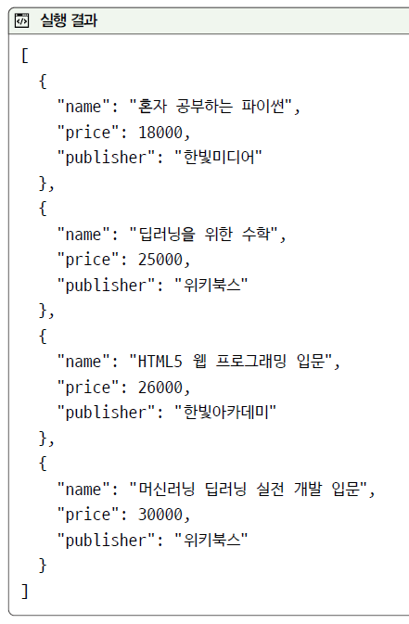
Lodash 라이브러리
sortBy() 메소드: 배열을 어떤 것으로 정렬할지 지정하면, 지정한 것을 기반으로 배열을 정렬해서 리턴
sortBy() 메소드 (소스 코드 6-2-6.html)
01 <script src="https://cdn.jsdelivr.net/npm/lodash@4.17.15/lodash.min.js"> 02 </script> 03 <script> 04 // 데이터를 생성합니다. 05 const books = [{ 06 name: '혼자 공부하는 파이썬', 07 price: 18000, 08 publisher: '한빛미디어' 09 }, { 10 name: 'HTML5 웹 프로그래밍 입문', 11 price: 26000, 12 publisher: '한빛아카데미' 13 }, { 21 }] 22 23 // 가격으로 정렬한 뒤 출력합니다. 24 const output = _.sortBy(books, (book) => book.price) 25 console.log(JSON.stringify(output, null, 2)) 26 </script>
중간 생략

Slide 29
06[HTML+CSS+ JAVASCRIPT]
마무리

Slide 30
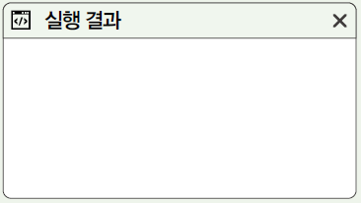
마무리
4가지 키워드로 정리하는 핵심 포인트
실체가 있는 것 중에서 객체가 아닌 것을 기본 자료형이라고 하며, 숫자, 문자열, 불이 대표적인 예
객체를 기반으로 하는 자료형을 객체 자료형이라고 하며, new 키워드를 활용해서 생성
기본 자료형의 승급이란 기본 자료형이 일시적으로 객체 자료형으로 변화하는 것을 의미
prototype 객체란 객체의 틀을 의미하며, 이곳에 속성과 메소드를 추가하면 해당 객체 전체에서 사용
확인 문제
다음 코드의 실행 결과를 예측해보세요. 예측과 다른 결과가 나온다면 왜 그런지 생각해보기
<script> const num = 52000 num.원 = function () { return this.valueOf() + '원' } console.log(num.원()) </script>

Slide 31
마무리
확인 문제
다음 코드의 실행 결과를 예측하기
<script> function printLang(code) { return printLang._lang[code] } printLang._lang = { ko: '한국어', en: '영어', ja: '일본어', fr: '프랑스어', es: '스페인어' } console.log('printLang("ko"):', printLang('ko')) console.log('printLang("en"):', printLang('en')) </script>

Slide 32
마무리
확인 문제
모질라 문서에서 Math 객체와 관련된 내용을 읽고 사인 90도의 값을 구하기. 참고로 사인 90도는 1. 아주 단순하게 생각해서 구현하면 0.8939966636005579라는 결과가 나옴. 0.8939966636005579가 나왔다면 왜 그런지, 그리고 이를 어떻게 해야 제대로 사용할 수 있는지 구글 검색 등을 활용해서 알아보고 코드를 수정해보기
다음 중 어떤 종류의 객체들이 모두 공유하는 속성과 메소드를 추가할 때 사용하는 객체의 이름은?
① classProp ② prototype ③ sample ④ frame
<script> // 변수를 선언합니다. const degree = 90 // 출력합니다. </script>

Slide 33
마무리
확인 문제
본문에서는 Lodash 라이브러리의 _.sortBy() 메소드를 살펴보았음. _.orderBy() 메소드도 한번 살펴보고 어떤 형태로 사용해야 하는지 직접 예제를 작성하기. 그리고 다음과 같은 배열을 이름(name)으로 오름차순 정렬하기
<script> const books = [{ name: '혼자 공부하는 파이썬', price: 18000, publisher: '한빛미디어' }, { name: 'HTML5 웹 프로그래밍 입문', price: 26000, publisher: '한빛아카데미' }, { name: '머신러닝 딥러닝 실전 개발 입문', price: 30000, publisher: '위키북스' }, { name: '딥러닝을 위한 수학', price: 25000, publisher: '위키북스' }] </script>

